Slide 1
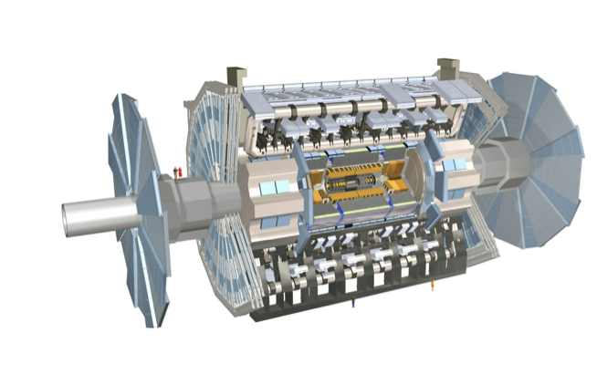
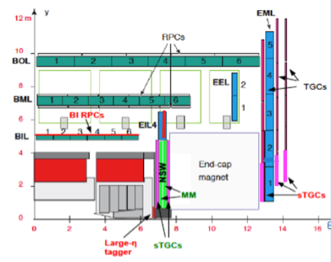
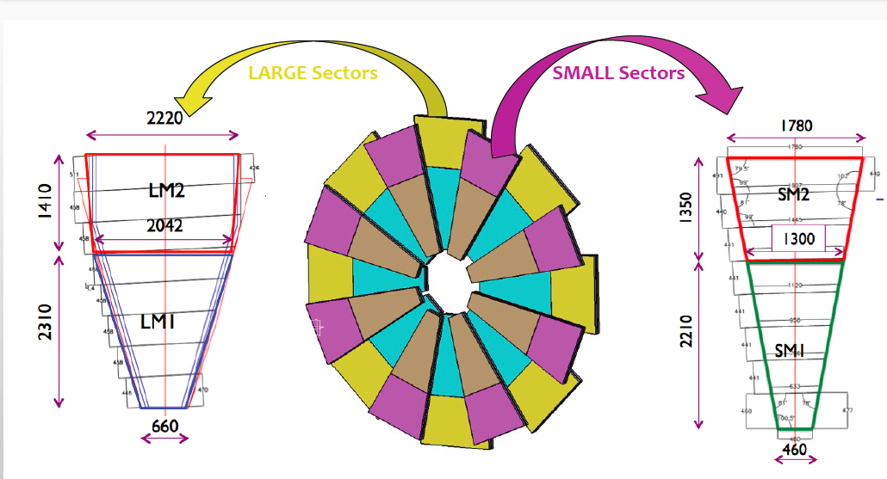
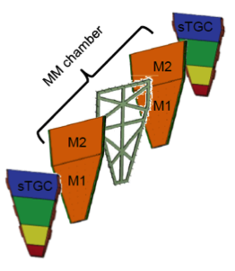
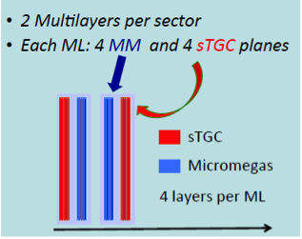
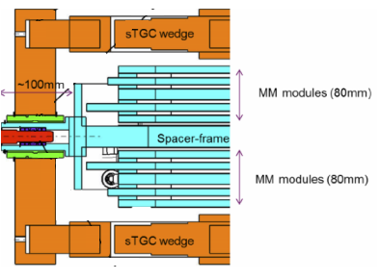
MicroMegas - phase I: NSW - phase II: Large η tagger, MM a pad?
Small Wheels (SW)
25 m
44 m
Italy

Slide 2
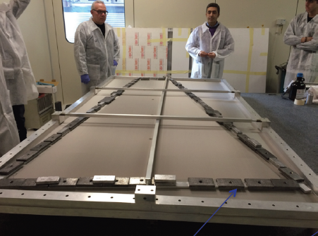
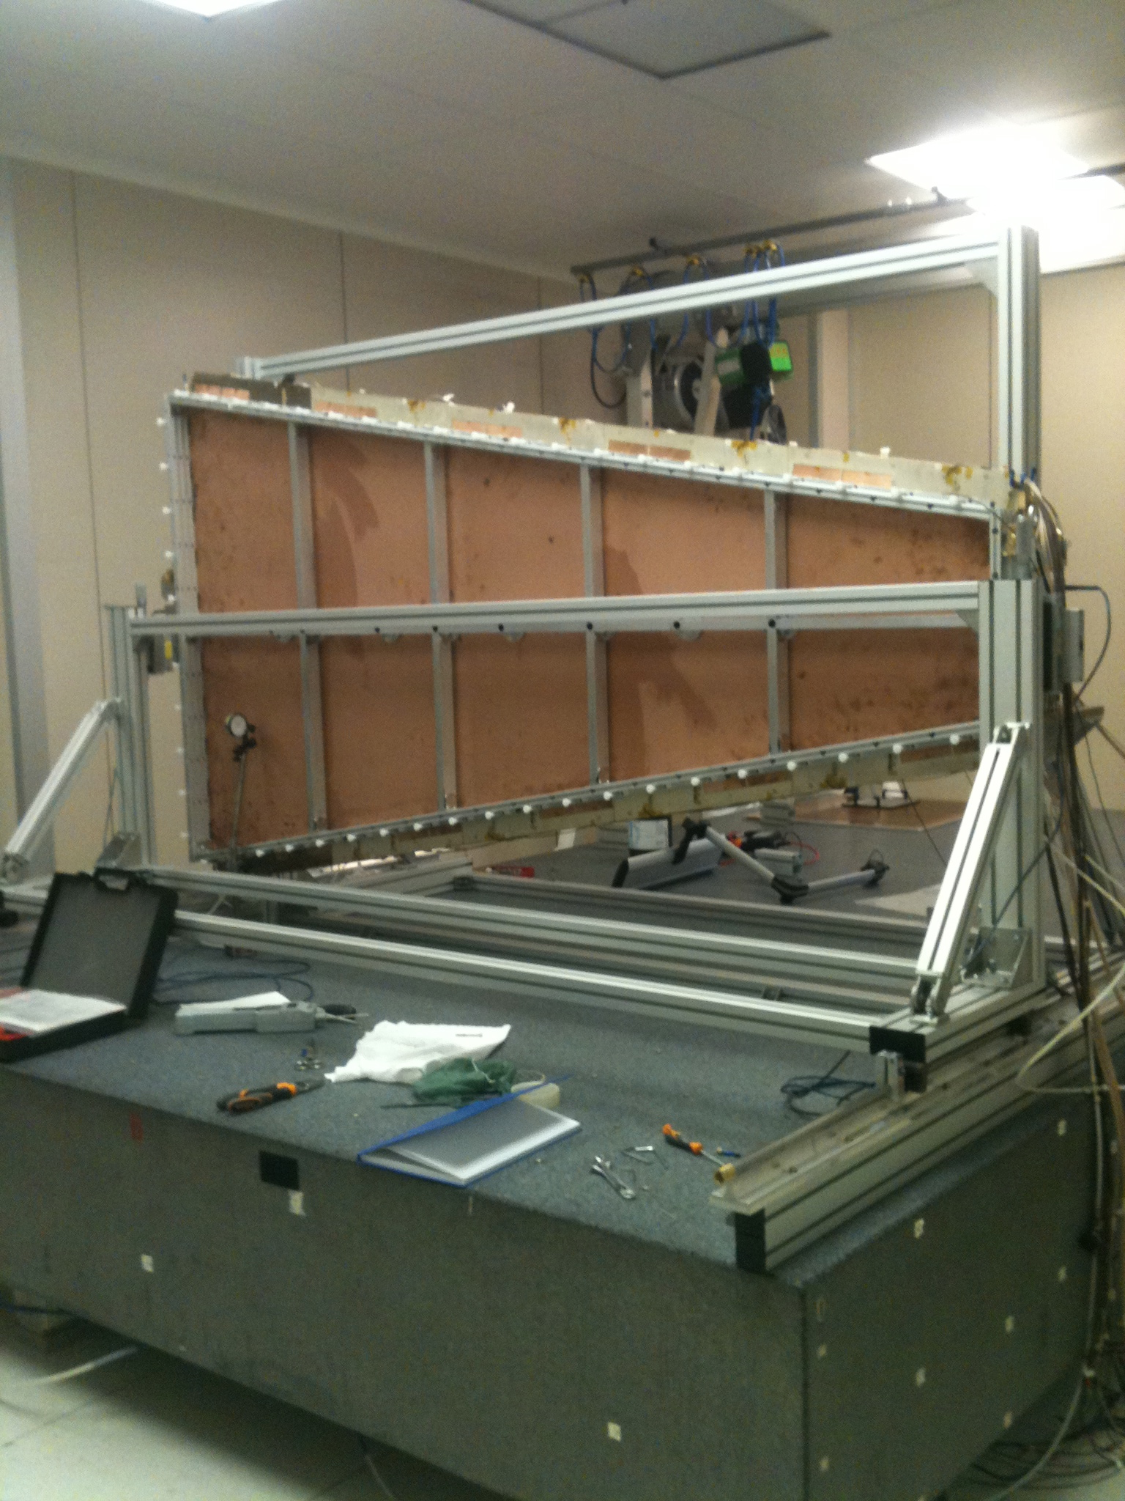
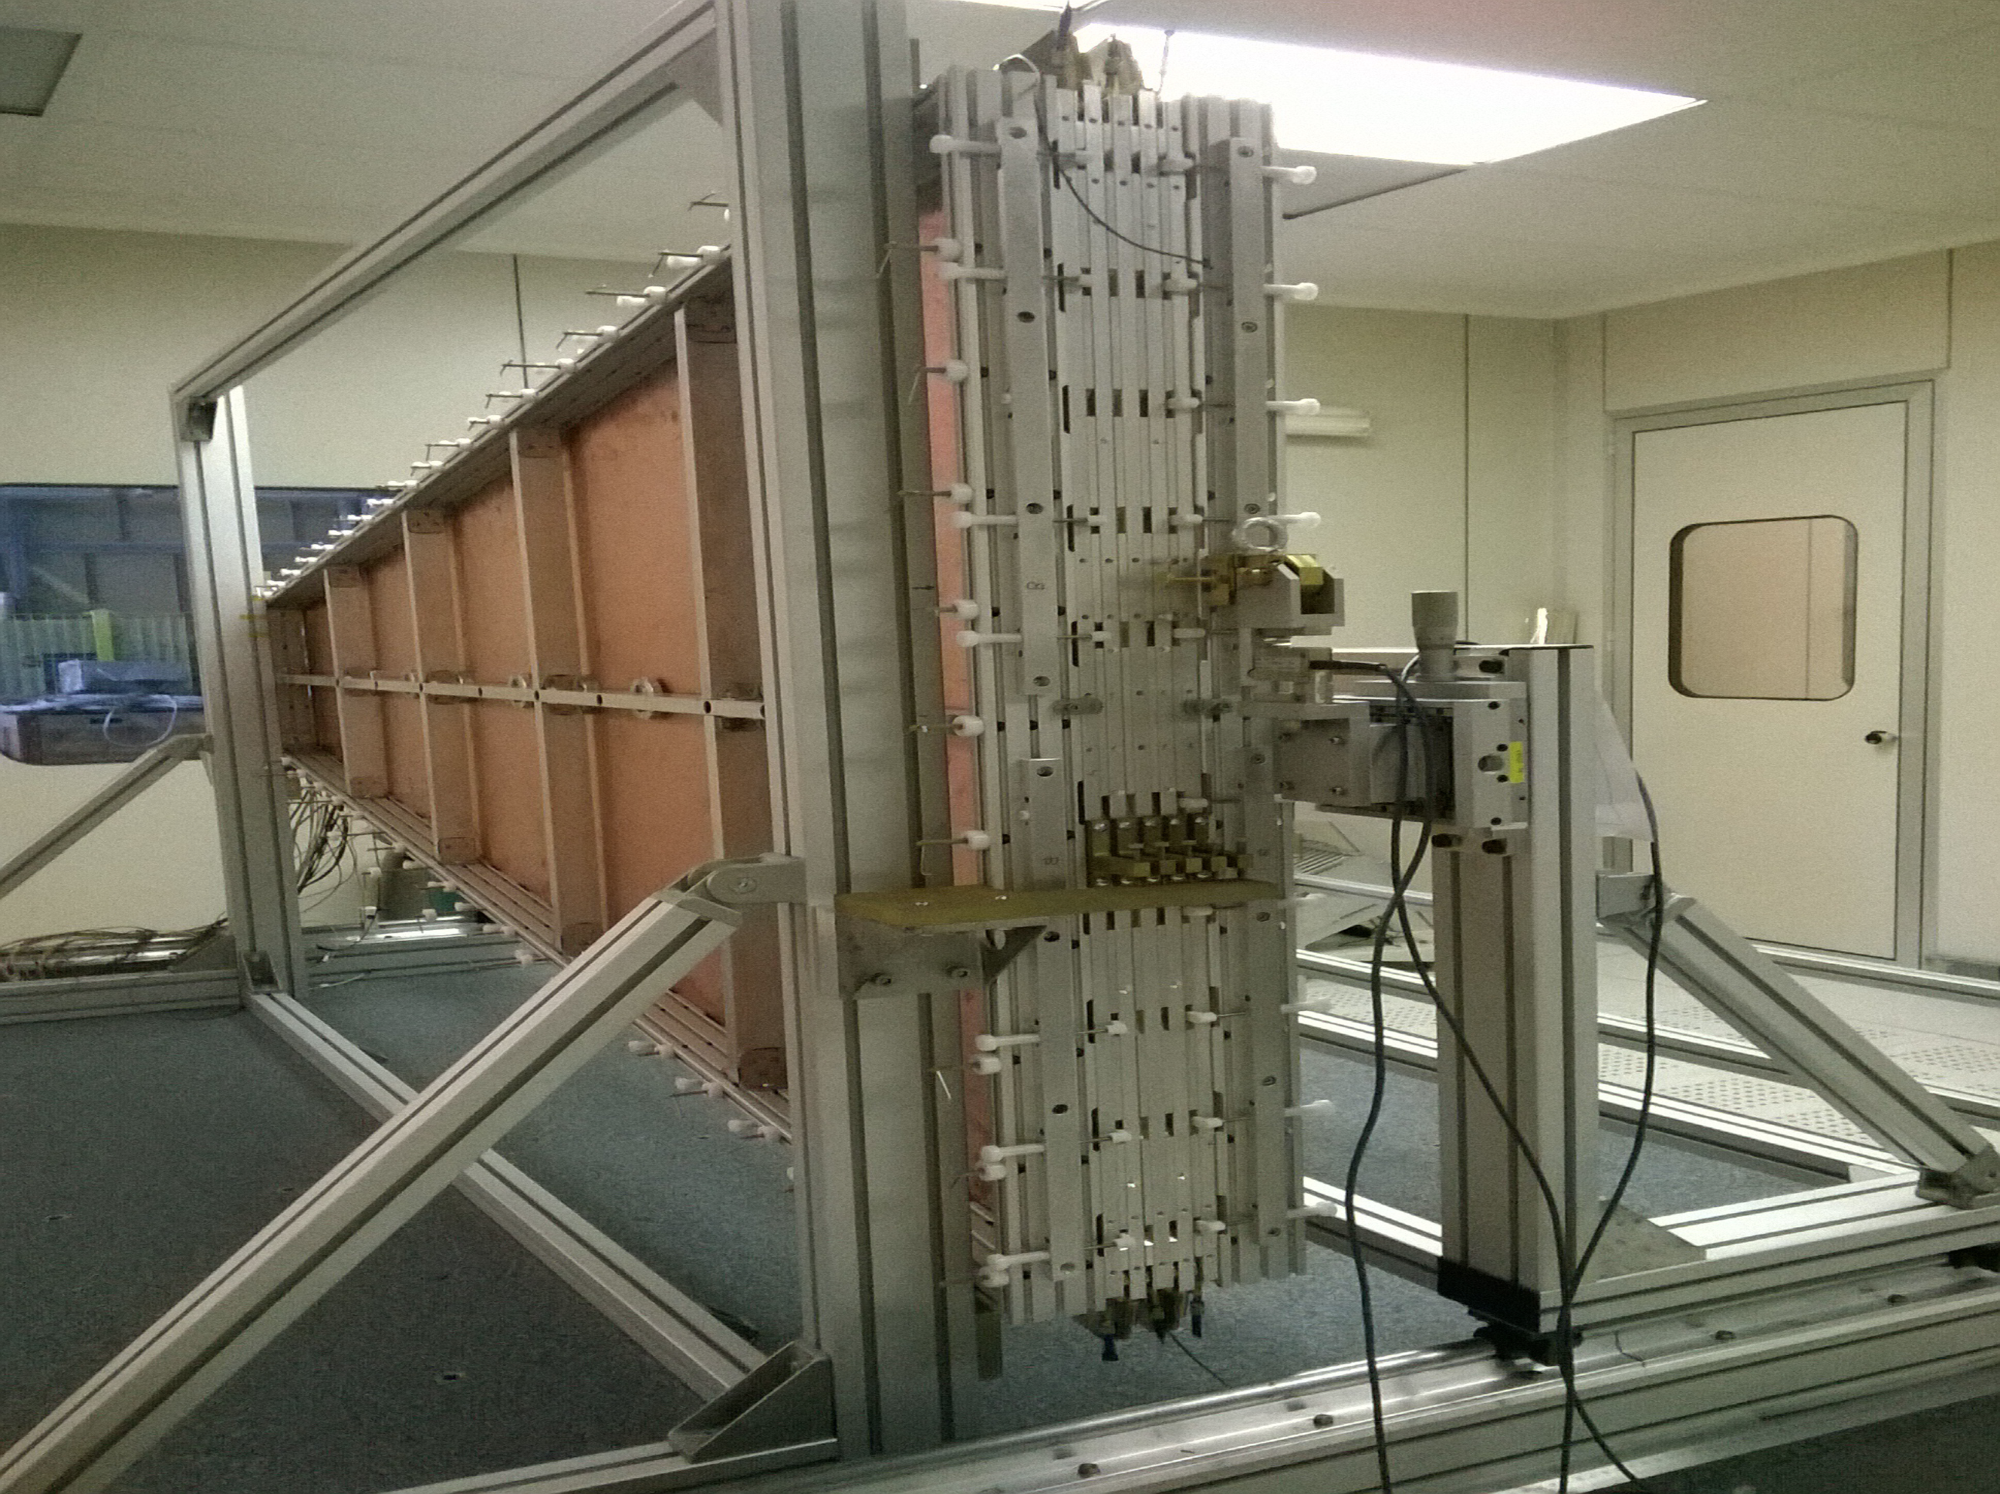
SM1 Mod0 Italiano completato a fine maggio
PM e OM al lavoro a LNF
vista ‘laterale’ quadrupletto
vista ‘frontale’ quadrupletto

Slide 3
programma di test di SM1 Mod0
TEST BEAM @ CERN
risultati OK su boards ‘buone’…
major problems @ Test Beam:
HV instabilities
gas leak…
X rays e deformazione meccanica @RD51 lab (CERN)
back to LNF per check deformazione, perdita gas e correnti

Slide 6
da M.Iodice

Slide 10
@RD51 lab

Slide 11
@RD51 lab

Slide 12
@RD51 lab

Slide 13
@RD51 lab

Slide 14
@RD51 lab

Slide 15
from M.Iodice

Slide 20
…next…
completamento test @ LNF
ottobre-dicembre: costruzione Mod 0.5
nel frattempo preparazione pezzi e tooling …
inizi 2017: inizio produzione

Slide 21
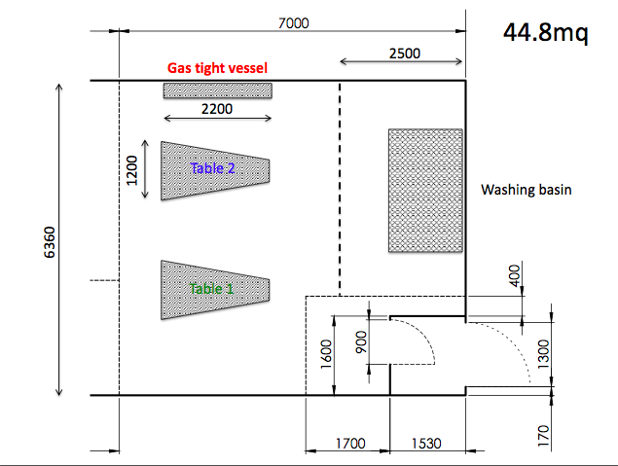
Tooling per produzione
Lorenzo Roscilli e la OM si stanno occupando dei tavoli ‘attrezzati’..

Slide 22
MM a pad -->

Slide 23
The END

Slide 24
da M.Corradi

